Slide 1

권한관리 데이터베이스
지원자 권영후
2021.06.21 ~ 2021.07.16
Copyrightⓒ. Saebyeol Yu. All Rights Reserved.

Slide 2

CONTENTS
001
목적 및 수행방법
목적
수행방법
002
Database
데이터베이스 테이블 구조
메뉴 구성도
003
Interface
인터페이스
Copyrightⓒ. Saebyeol Yu. All Rights Reserved.

Slide 3
Part 1.
목적 및 수행방법
목적 및 수행방법
Copyrightⓒ. Saebyeol Yu. All Rights Reserved.

Slide 4
목적
Purpose
JSP, JAVA, 데이터베이스를 활용해 권한 관리시스템을 구축하는 경험을 해본다
어떻게 하면 사용자 입장에서 간단하고 효율적인 권한 관리를 수행할 수 있는지
고민하고 경험 해본다
MVC패턴를 경험해보고 어떠한 원리로 이루어져있고 구동되는지 경험해본다

Slide 5
수행방법
How
먼저 강사님이 설계한 문서를 기반으로 어떻게 코드로 구축하는지 고민한다
코드를 작성 후 더 효율적인 코드 작성을 위해 의견을 듣고 수정한다
더 추가 되어야 할 부분이 있다면 의견을 받거나 고민하여 확장된 기능을 추가한다

Slide 6
Part 2.
Database
Database
Copyrightⓒ. Saebyeol Yu. All Rights Reserved.

Slide 7
데이터베이스 테이블 구조
Database Table Structured
회원
(MEMBERS)
회원별 권한
(MEMBERS_AUTH)
권한
(AUTHES)
프로그램
(PROGRAMS)
메뉴
(MENUS)
권한별 메뉴
(AUTHE_MENUS)
1
多

Slide 8
메뉴 구성도
Menu Diagram
1
주메뉴1
주메뉴2
주메뉴3
주메뉴4
2
서브메뉴1100
서브메뉴1200
서브메뉴3100
서브메뉴4100
서브메뉴4200
서브메뉴4300
3
서브메뉴4110
서브메뉴4120
4
서브메뉴1101
(SUB1101.JSP)
서브메뉴1201
(SUB1201.JSP)
서브메뉴2001
(SUB2001.JSP)
서브메뉴3101
(SUB3101.JSP)
서브메뉴4111
(SUB4111.JSP)
서브메뉴4121
(SUB4121.JSP)
서브메뉴4201
(SUB4201.JSP)
서브메뉴1102
(SUB1102.JSP)
서브메뉴1202
(SUB1202.JSP)
서브메뉴4112
(SUB4112.JSP)
서브메뉴4122
(SUB4122.JSP)
서브메뉴4301
(SUB4301.JSP)
서브메뉴1203
(SUB1203.JSP)
서브메뉴4123
(SUB4123.JSP)
서브메뉴4302
(SUB4302.JSP)

Slide 9
Part 3.
Interface
Interface
Copyrightⓒ. Saebyeol Yu. All Rights Reserved.

Slide 10
인터페이스
Interface
클라이언트 페이지(Index.jsp)
주 메뉴1
주 메뉴2
주 메뉴3
주 메뉴4
서브 메뉴 1100
주 메뉴
서브 메뉴 1101
서브 메뉴 1102
주 메뉴 아래 서브 메뉴
서브 메뉴 아래 서브 메뉴
(SUB0000.JSP)
해당 CONTENTS (JSP)
서브 메뉴 1201
서브 메뉴 1201
서브 메뉴 1202
서브 메뉴 1203
해당 메뉴 클릭 시 해당 JSP파일이 로딩되어 CONTENTS에 표시

Slide 11
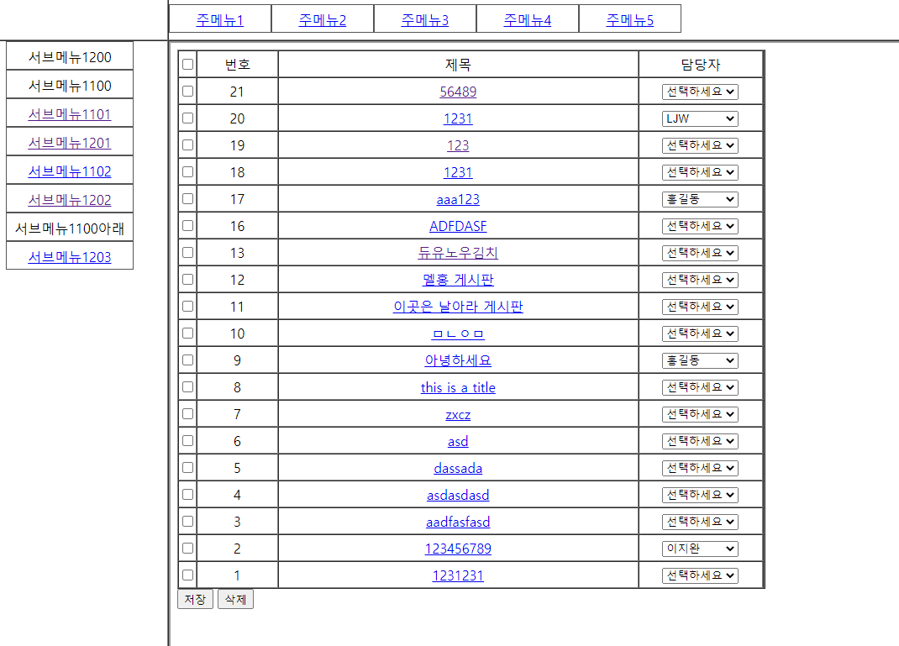
인터페이스
Interface
클라이언트 페이지 - 구현

Slide 12
인터페이스
Interface
서버 페이지(권한관리[auth_list.jsp])
권한관리
회원관리
메뉴관리
프로그램관리
권한별상세관리
주 메뉴
회원명
조회
추가
저장
삭제
 | 회원 아이디 | 회원 이름 | 권한
 | M000001 | 홍길동 | 전체권한 - 관리자권한
 | M000002 | 전우치 | 일부권한01
 | M000003 | 신데렐라 | 일부권한02
 | M000004 | 백설공주 | 조회권한
 | M000005 | 괴도루팡 | 새로운권한
CRUD 수행 기능

Slide 13
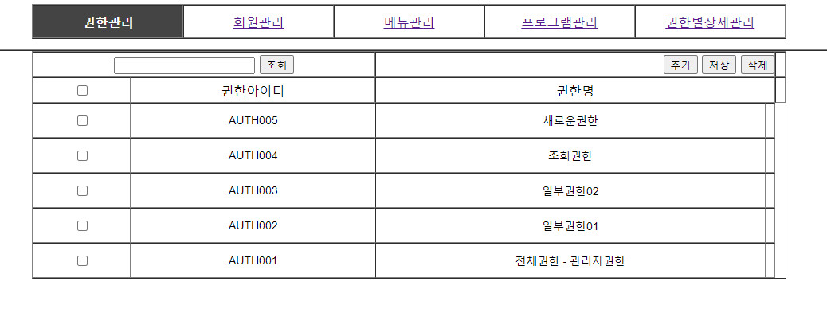
인터페이스
Interface
서버 페이지(권한관리) - 구현

Slide 14
인터페이스
Interface
서버 페이지(회원관리[member_list.jsp])
권한관리
회원관리
메뉴관리
프로그램관리
권한별상세관리
주 메뉴
권한명
조회
추가
저장
삭제
 | 권한아이디 | 권한명
 | AUTH001 | 전체권한 – 관리자권한
 | AUTH002 | 일부권한01
 | AUTH003 | 일부권한02
 | AUTH004 | 조회권한
 | AUTH005 | 새로운권한
CRUD 수행 기능
Select 박스

Slide 15
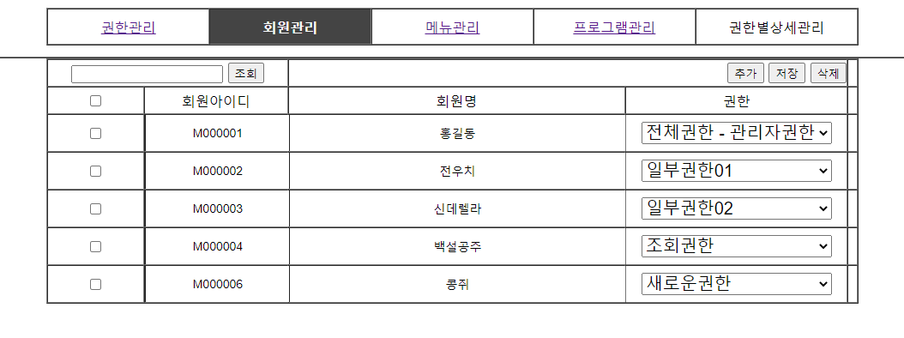
인터페이스
Interface
서버 페이지(회원관리) - 구현

Slide 16
인터페이스
Interface
서버 페이지(메뉴관리[menu_list.jsp])
주 메뉴
권한관리
회원관리
메뉴관리
프로그램관리
권한별상세관리
CRUD 수행 기능
주 메뉴
서브 메뉴
Select 박스
조회
추가
저장
삭제
조회
추가
저장
삭제
 | 메뉴아이디 | 메뉴명 | 순서 | 레벨
 | MENU001 | 주메뉴1 | 1 | 1
 | MENU002 | 주메뉴2 | 2 | 1
 | MENU003 | 주메뉴3 | 3 | 1
 | MENU004 | 주메뉴4 | 4 | 1
 | MENU005 | 주메뉴5 | 5 | 1
 | 메뉴아이디 | 메뉴명 | 순서 | 레벨 | 부모아이디
 | MENU005 | 서브메뉴 1100 | 1 | 2 | MENU001
 | ㄴMENU002 | 서브메뉴 1101 | 1 | 3 | MENU005
 | ㄴMENU003 | 서브메뉴 1102 | 2 | 3 | MENU005
 | MENU006 | 서브메뉴 1200 | 1 | 2 | MENU001
 | ㄴMENU014 | 서브메뉴 1201 | 1 | 3 | MENU006
 | ㄴMENU015 | 서브메뉴 1202 | 2 | 3 | MENU006
 | ㄴMENU016 | 서브메뉴1203 | 3 | 3 | MENU006
 | MENU007 | 서브메뉴2001 | 1 | 2 | MENU002
 | …… | …. | … | …. | …

Slide 17
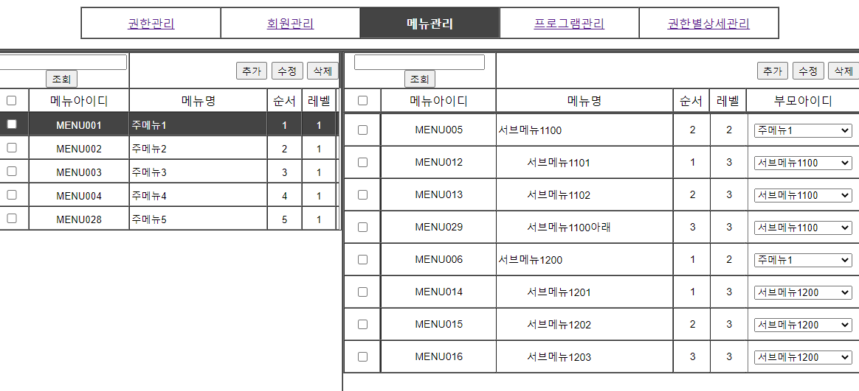
인터페이스
Interface
서버 페이지(메뉴관리) - 구현

Slide 18
인터페이스
Interface
서버 페이지(프로그램관리[program_list.jsp])
권한관리
회원관리
메뉴관리
프로그램관리
권한별상세관리
프로그램명
조회
추가
저장
삭제
주 메뉴
 | 프로그램아이디 | 프로그램명 | 연결메뉴 | Servlet URL | JSP 파일명
 | P000001 | 서브메뉴1101 프로그램 | 서브메뉴1101 | BorderList | SUB1101.JSP
 | P000002 | 서브메뉴1102 프로그램 | 서브메뉴1102 | Test | SUB1102.JSP
 | P000003 | 서브메뉴1201 프로그램 | 서브메뉴1201 | Null | SUB1201.JSP
 | P000004 | 서브메뉴1202 프로그램 | 서브메뉴1202 | Null | SUB1202.JSP
 | P000005 | 서브메뉴1203 프로그램 | 서브메뉴1203 | Null | SUB1203.JSP
 | P000006 | 서브메뉴2001 프로그램 | 서브메뉴2001 | Null | SUB2001.JSP
 | … | … | … | …
CRUD 수행 기능
Select 박스

Slide 19
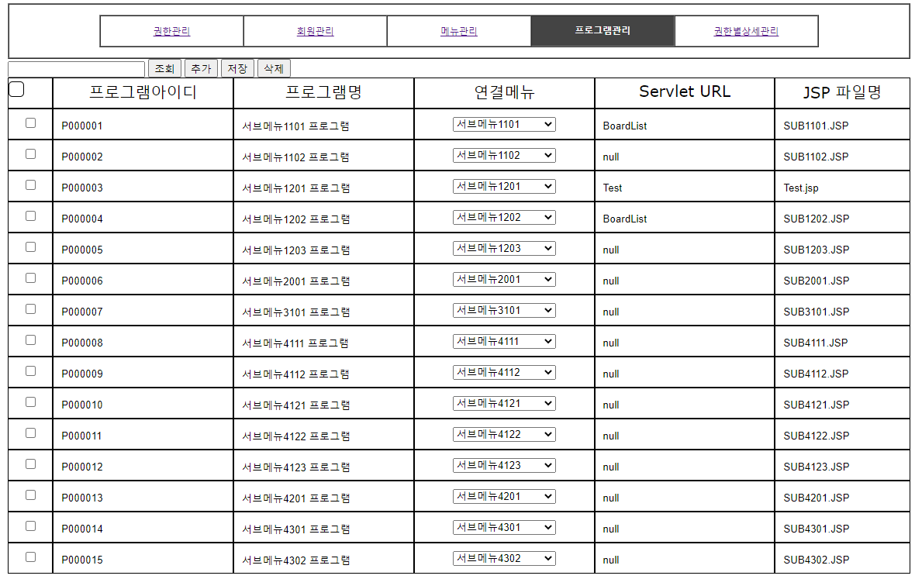
인터페이스
Interface
서버 페이지(프로그램관리) - 구현

Slide 20
인터페이스
Interface
서버 페이지(권한별상세관리[auth_menus.jsp])
권한관리
회원관리
메뉴관리
프로그램관리
권한별상세관리
권한아이디 | 권한명
AUTH001 | 전체권한 -관리자 권한
AUTH002 | 일부권한01
AUTH003 | 일부권한02
AUTH004 | 조회권한
AUTH005 | 새로운권한
메뉴아이디 | 메뉴명 | 메뉴레벨 | 조회 | 수정 | 추가 | 삭제
MENU001 | 주메뉴1 | 1 | V | V | V | V
MENU002 | 주메뉴2 | 1
MENU003 | 주메뉴3 | 1
MENU004 | 주메뉴4 | 1
주 메뉴
메뉴아이디 | 메뉴명 | 메뉴레벨 | 조회 | 수정 | 추가 | 삭제
MENU005 | 서브메뉴1100 | 1 | V | V | V | V
MENU012 | 서브메뉴1101 | 3
MENU013 | 서브메뉴1102 | 3
… | … | …

Slide 21
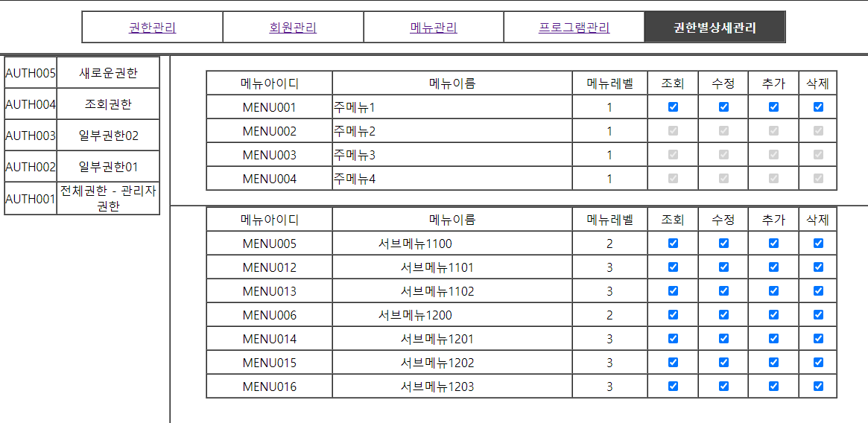
인터페이스
Interface
서버 페이지(권한별상세관리) - 구현

Slide 22
감사합니다
지원자 권영후
Copyrightⓒ. Saebyeol Yu. All Rights Reserved.

